Slide 1




Desarrollo Profesional Docente situado: desafíos de la formación y el acompañamiento local
Irina Bustamante Centellas
Área de Acompañamiento Local para el Desarrollo Profesional Docente
CPEIP – MINEDUC
09 de octubre de 2025

Slide 2
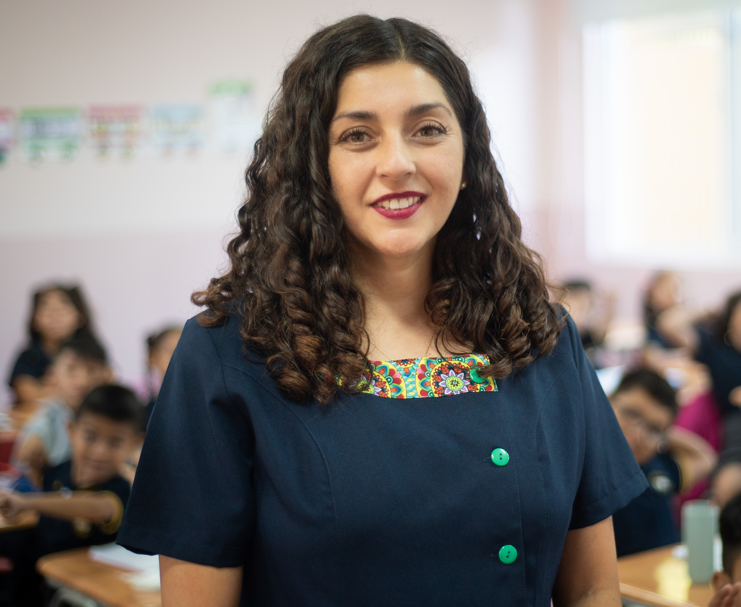
Sistema de Desarrollo Profesional Docente
Reconocer y promover el avance de los/as profesionales de la educación hasta un nivel esperado de desarrollo profesional (tramo avanzado)
Ley N°20.903 / 2016
Ley N°21.625 / 2023
Notes:
Diagnóstico

Slide 3

Primera Evaluación del Sistema de DPD (2016 – 2022)
Publicado en noviembre de 2023
Principales avances:
Reconoce la profesionalidad docente y promueve su desarrollo a través de una carrera profesional.
Fomenta la valoración social de la profesión docente.
Aumento salarial e incremento de tiempos no lectivos.
Regula la oferta de formación inicial docente (obligatoriedad de acreditación) y de sus contenidos (estándares).
Promueve la mejora del desempeño profesional, tanto individual como colectivo e institucional.
Contribuye a la formación continua para la progresión profesional.
Notes:
Diagnóstico

Slide 4
Desafíos:
Procesos de Inducción y Mentoría altamente valorado, pero no lograr permear la cultura escolar y con baja cobertura.
Oferta formativa no es suficientemente pertinente y no responde a las necesidades de formación profesional.
Plan Local de Formación (PLF-PME) es valorado, pero se requiere hacer seguimiento de sus avances.
Falta de gobernanza del Sistema, desarticulación a nivel institucional lo que dificulta el acceso a la información.
Educación parvularia requiere ser incorporada en plenitud, considerando sus particularidades.
Carrera Directiva, sistema de trayectorias directivas.
Poner fin a la “doble evaluación”, contar con único sistema de evaluación docente.
Primera Evaluación del Sistema de DPD (2016 – 2022)
Publicado en noviembre de 2023
Notes:
Diagnóstico

Slide 5
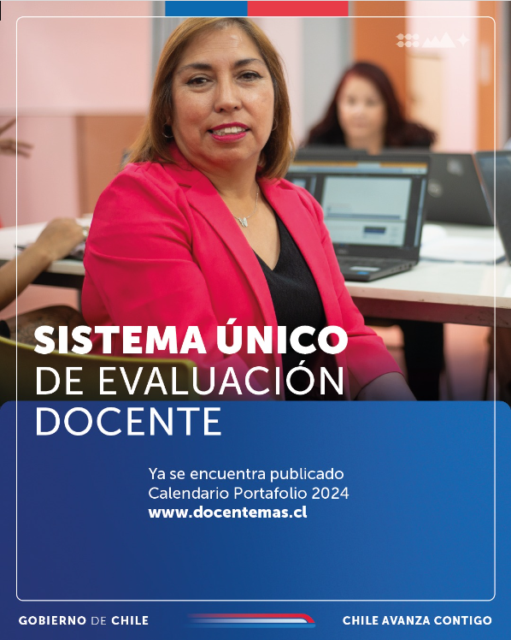
Ley N°21.625, que establece un Sistema Único de Evaluación Docente
Consolida al Sistema de Reconocimiento y Promoción como el único Sistema de Evaluación de la Docencia, inspirado en los principios de transparencia y oportunidad.
Creación de Planes Locales de Formación considerando los resultados de los instrumentos de evaluación.
Tiempos no lectivos para la preparación de los instrumentos de evaluación y para los procesos de inducción.
Proyectos de Participación Activa de la RMM con foco en el desarrollo de capacidades y en la progresión profesional.
Ciclo de Profundización Didáctico de 4 años, para promover la mejora continua en docentes y educadores/as de tramos superiores.
Notes:
Diagnóstico

Slide 6
Apoyos para la Formación y el Acompañamiento Local
Cursos, programas o actividades de formación, desarrollados o certificados por CPEIP (universidades u otras instituciones educativas)
Procesos de Inducción y Mentoría, para apoyar a la docencia novel (administrados por CPEIP o por los propios establecimientos)
Proyectos de Participación Activa (PPA), de la Red Maestros de Maestros, para fortalecer la colaboración y el aprendizaje entre pares
Proyectos colectivos ADECO, implementados por directivos para apoyar el desarrollo profesional docente
Planes Locales de Formación para el DPD, del PME, acciones con foco en la colaboración y retroalimentación pedagógica
Plan Anual del Comité Local (nivel provincial): acciones formativas y de acompañamiento entre pares

Slide 7
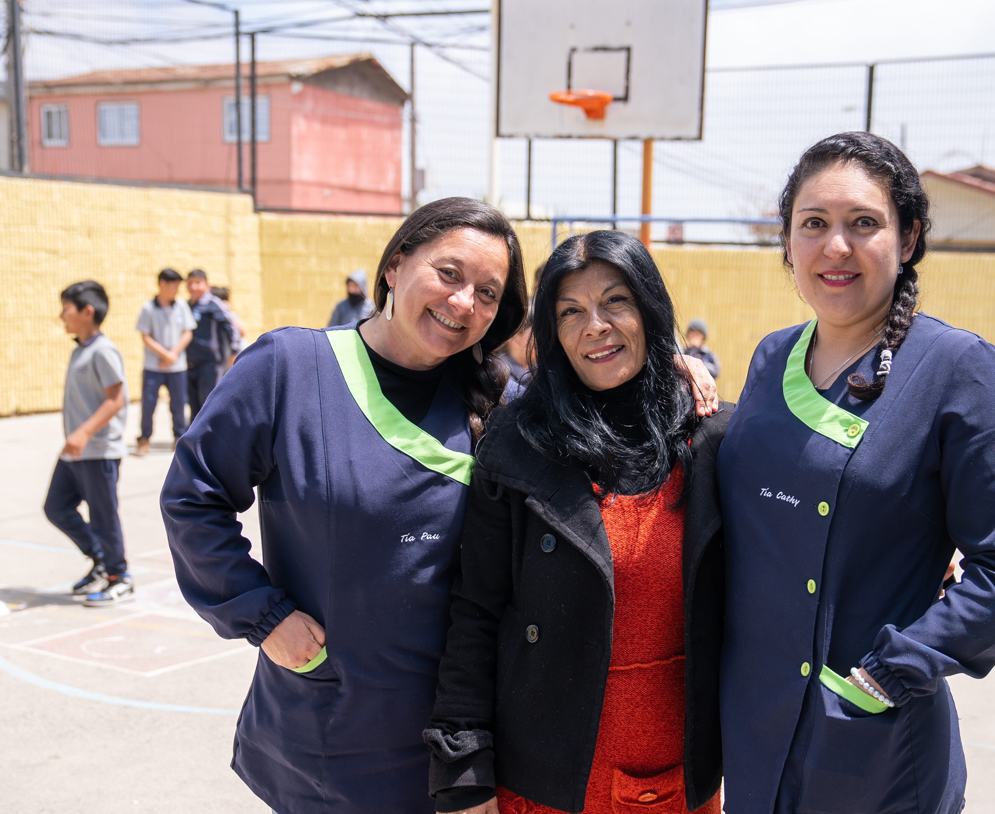

Proyectos de Participación Activa
Acompañamiento entre pares para abordar situaciones específicas de mejoramiento educativo a través del fortalecimiento de las prácticas pedagógicas
Notes:
Diagnóstico

Slide 8
Ámbitos de Acción Prioritarios 2025
Los ámbitos de acción prioritarios son definidos por el CPEIP en su calidad de administrador del Sistema de Desarrollo Profesional Docente, con el propósito de fortalecer la profesión docente.
Acompañamiento para la inducción profesional
(Apoyo a los primeros cuarto años del ejercicio profesional)
Acompañamiento para la progresión profesional
(Apoyo a los tramos iniciales de la carrera profesional)
Acompañamiento para la profundización disciplinar y/o pedagógica.
(Apoyo en el Ciclo de profundización disciplinar y/o pedagógica)

Slide 9
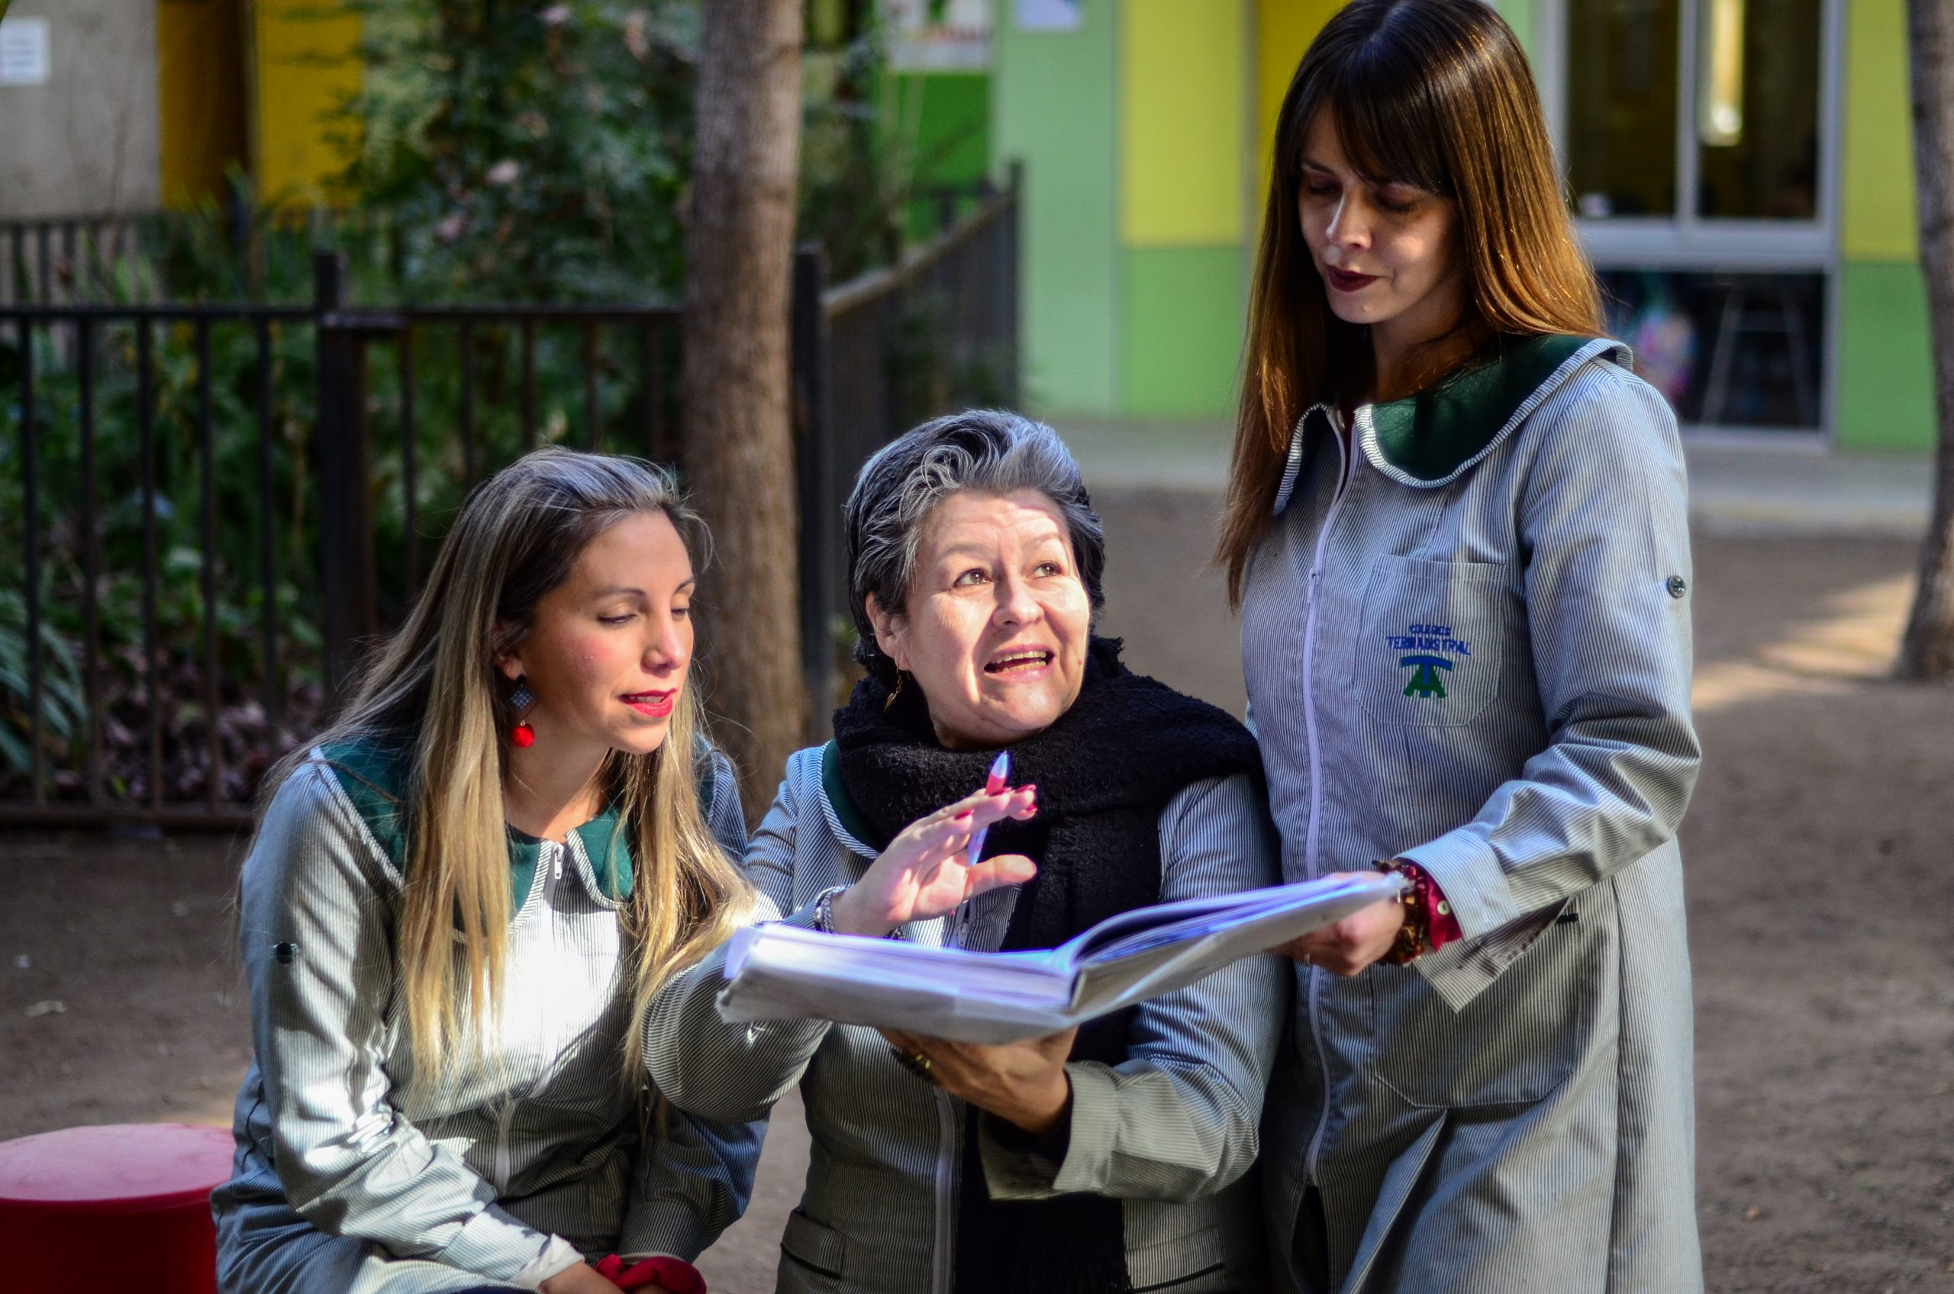
Procesos de Inducción y Mentoría
Proceso formativo que tiene por objetivo acompañar y apoyar a docentes y educadores/as principiantes, en su primer año de ejercicio profesional
Notes:
Diagnóstico

Slide 10
Procesos de Inducción y Mentoría
Derecho a la Inducción profesional:
Todos/as los/as docentes y educadores/as que se encuentren con nombramiento o contratados en un establecimiento subvencionado adscrito al SDPD tienen derecho a la inducción.
Docente y educador/a principiante:
Cuenta con título profesional de profesor(a) o educador(a) y no ha ejercido la función docente o la ha desempeñado por menos de un año o dos años (si fue contratado durante el primer año).
Proceso de inducción:
Duración de 10 meses y requiere una dedicación semanal exclusiva de 4 a 6 horas. El/la docente o educador/a principiante es acompañado por un docente mentor/a.
Evaluación y apoyo:
El equipo directivo y el/la mentor/a evalúan el desempeño de/la docente o educador/a principiante y recomiendan acciones de apoyo formativo.

Slide 11
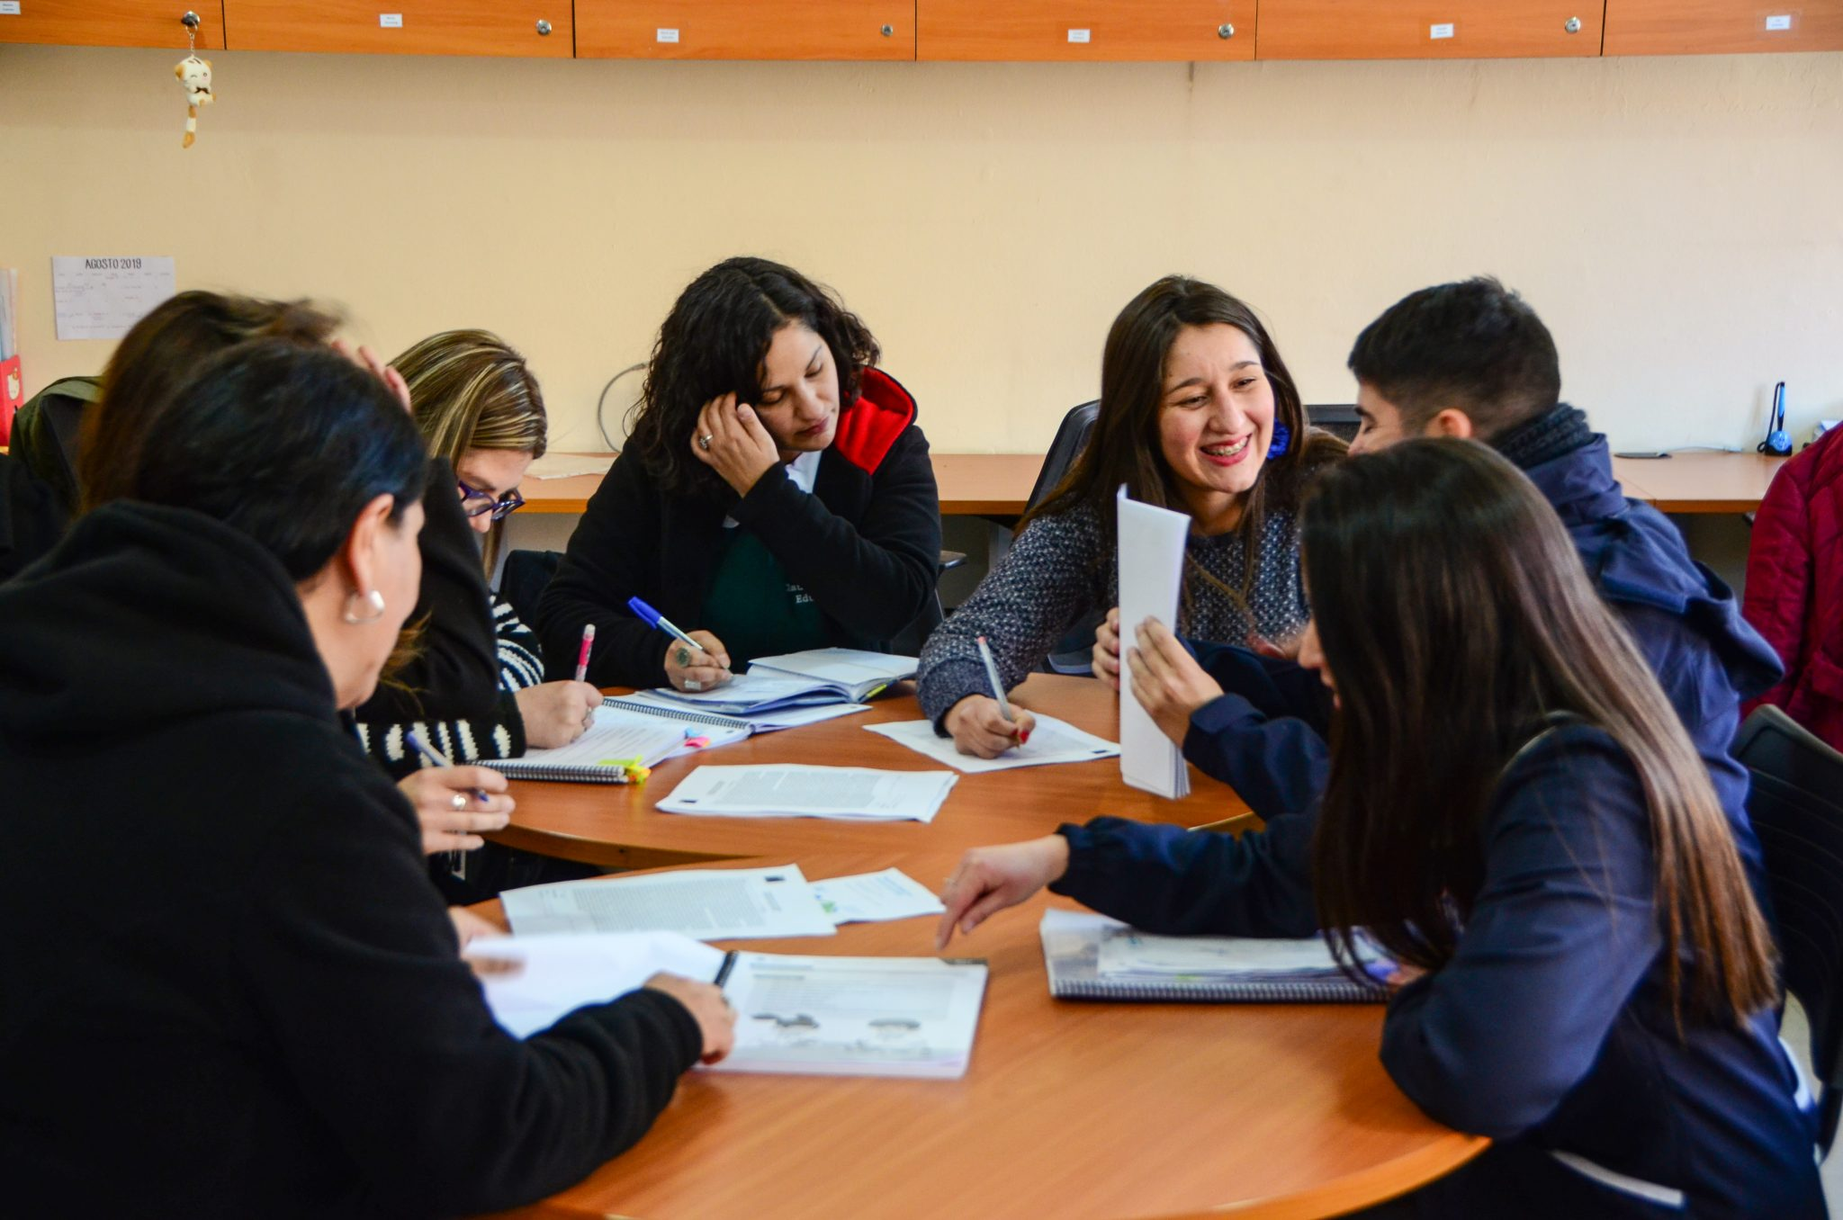
Plan Local de Formación para el Desarrollo Profesional Docente
Trabajo colaborativo y retroalimentación pedagógica para la mejora continua del desarrollo profesional
Notes:
Diagnóstico

Slide 12
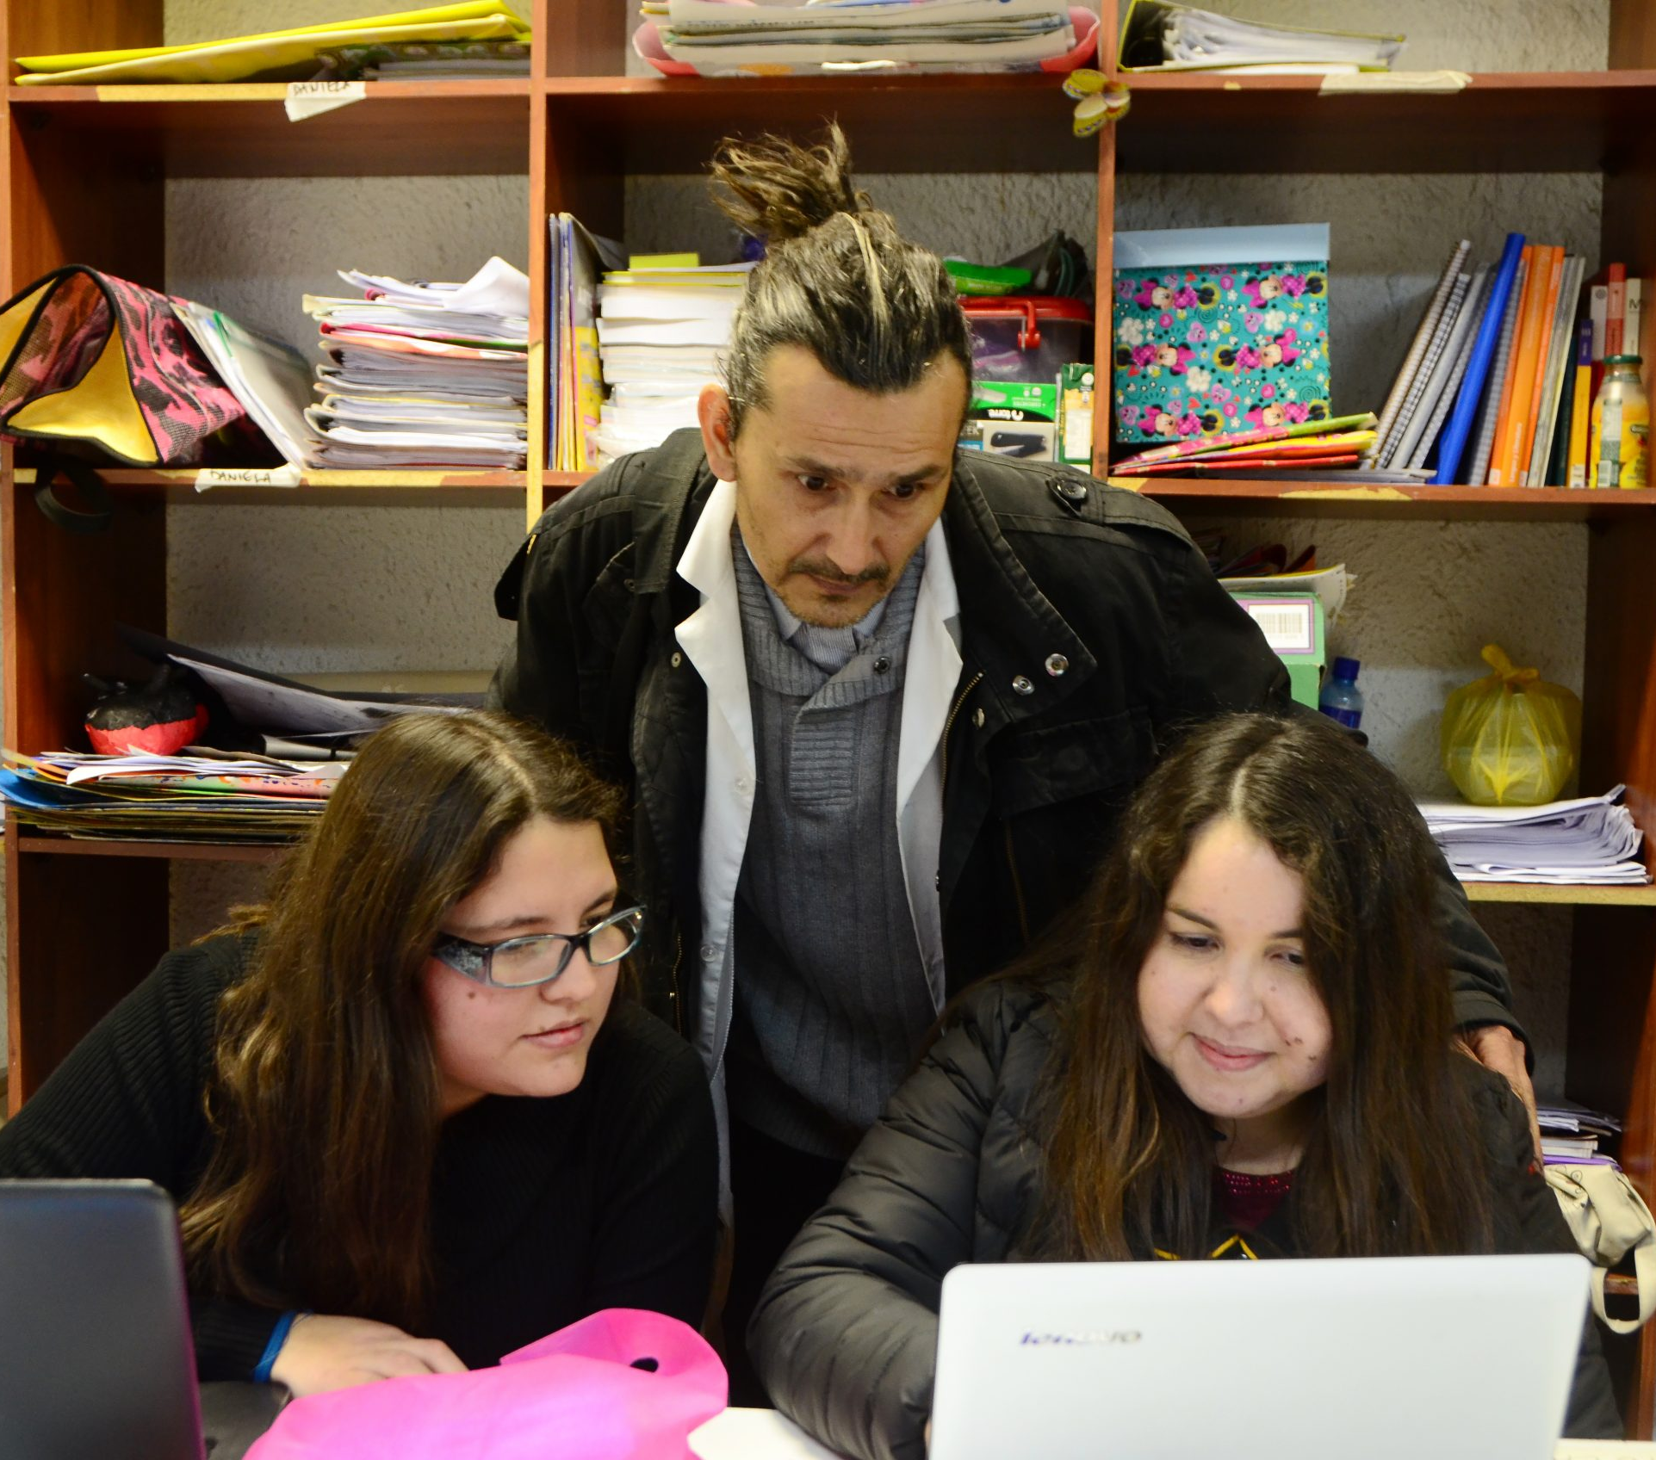
Planes Locales de Formación para el Desarrollo Profesional:
Los Planes Locales de Formación son parte del PME, en conformidad con el PEI, y constituyen un conjunto de acciones formativas para el DPD. Los resultados de los instrumentos de evaluación son insumos relevantes para su creación.
Estas acciones formativas pueden desarrollarse en tiempos no lectivos y podrían contar con el apoyo de Maestros/as y Mentores/as.
Este Plan es diseñado por el director en conjunto con el equipo de gestión y en consulta al Consejo de Profesores/as, y aprobado por el sostenedor, ya que su implementación puede realizarse con cargo a los recursos SEP.
Este Plan debe ser publicados en la página web del establecimiento, junto con el porcentaje de progresión profesional en los últimos 4 años.

Slide 13


Recursos para apoyar el Desarrollo Profesional Docente situado

Slide 14


